Slide 2
L’ACQUEDOTTO DI TUMIKA IN CONGO: UN ESEMPIO CONCRETO DEL GOAL N.6 DELL’AGENDA 2030
Bergamo, Venerdì 22 Marzo 2024
Fabrizio Bellini
bellini@ecosphera.net

Slide 3
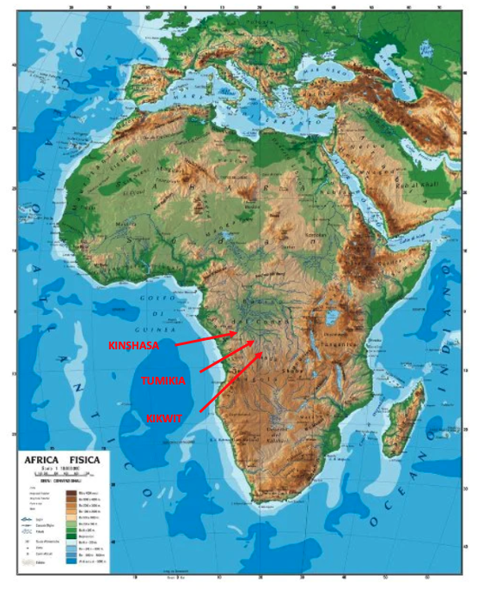
I luoghi
REPUBBLICA DEMOCRATICA DEL CONGO
(capitale KINSHASA ex LEOPOLDVILLE)
Regione del BANDUNDU - Villaggio di TUMIKIA
A 400 km da KINSHASA e 150 km da KIKWIT

Slide 4
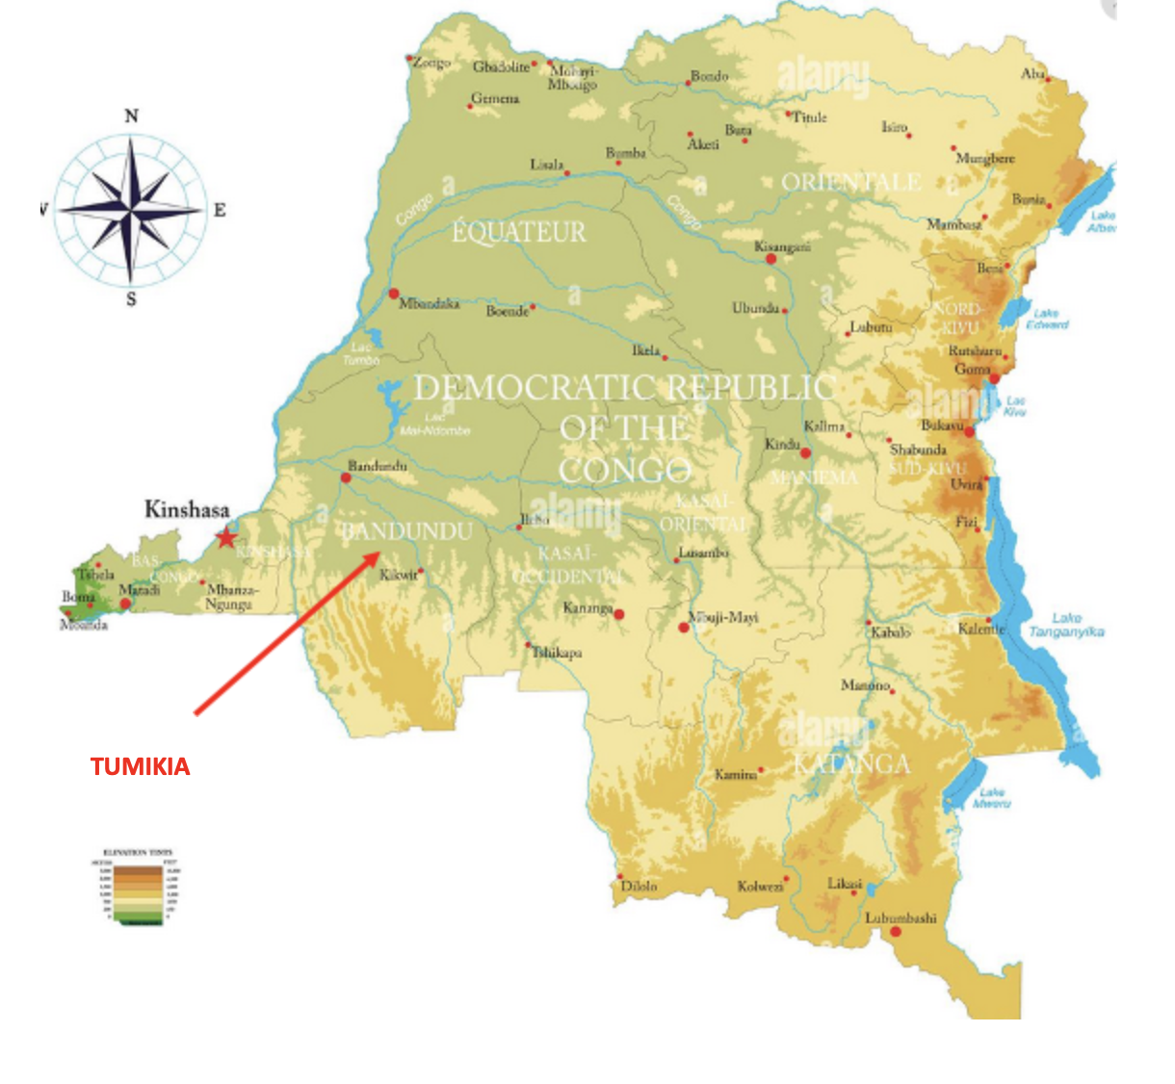

Slide 5
Perché a Tumika
Nel 1950, Padre Giuseppe Greggio, gesuita e missionario nel Congo Belga, chiese alla Congregazione religiosa femminile di Bergamo delle Suore delle Poverelle di San Luigi Palazzolo di prestare servizio all'ospedale dello Stato di Kikwit, capoluogo della regione, da dove si ritiravano le suore belghe.
La Madre Generale Suor Fiorina Freti, originaria di Foresto Sparso, accettò ed ebbe inizio dal 1952 il rapporto tra le terre bergamasche, bresciane e vicentine (province con il maggior numero di suore della Congregazione) e queste zone.
Nel 1958 venne aperta la missione di Tumikia, con scuole, catecumenato, dispensario, maternità, visite ai villaggi e promozione della donna.

Slide 6
La Missione, grazie agli aiuti delle comunità di origine delle suore, aumentò il proprio servizio.
Nel 2012, al nostro arrivo, vi erano:
una scuola primaria mista statale (circa 500 alunni)
una scuola secondaria mista statale (circa 500 alunni)
una scuola secondaria femminile della Congregazione (circa 500 alunne provenienti al 90% da altri villaggi)
un dispensario con una sala parto, un’ostetrica, una farmacia, un ambulatorio per medicazioni
un ricovero per anziani con una decina di ospiti
un asilo per gli orfani di madre sino a 3-4 anni, che ospita una ventina di bambini
circa 15 tra suore e postulanti ospiti della Missione.

Slide 7
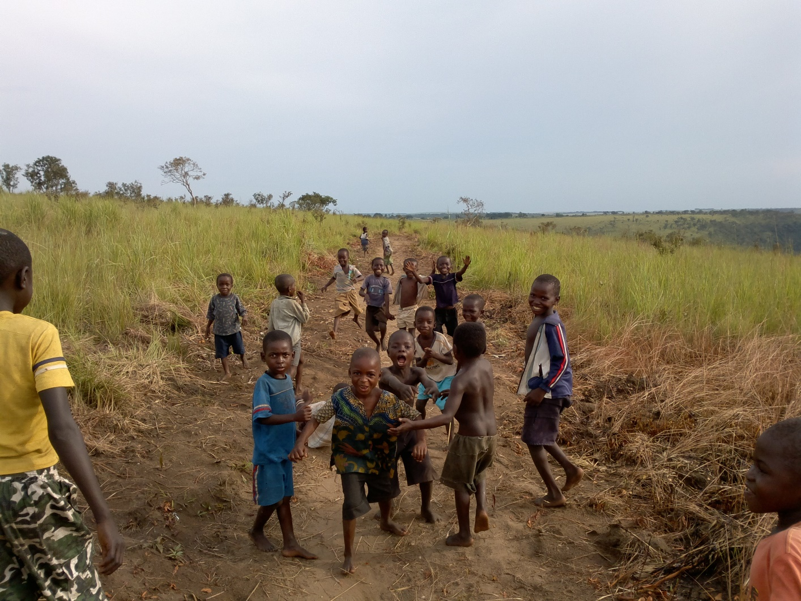
Il complesso della missione si erge su un altopiano stepposo circondato da ampie valli ricche di acque sorgive e foreste.

Slide 8
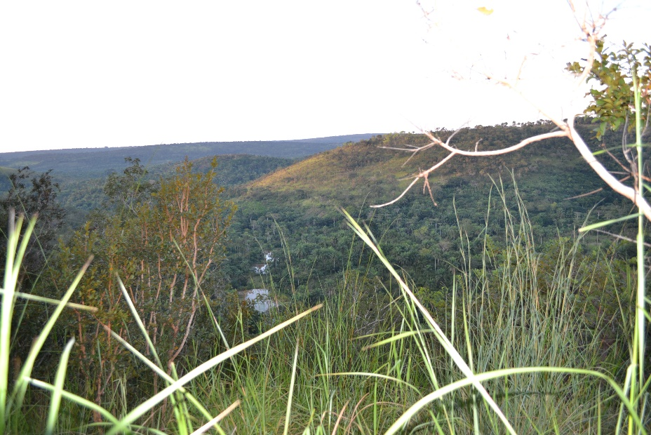
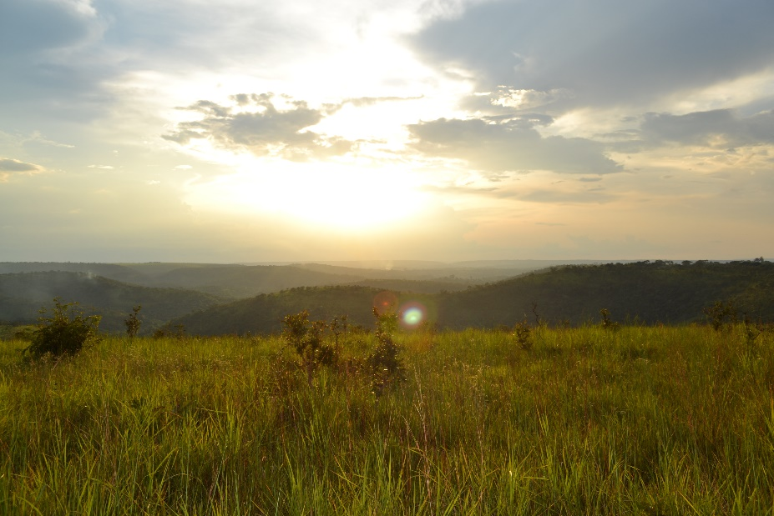
Sulla Missione gravitano circa 12.000 abitanti che vivono in villaggi sparsi su altopiani posti nel raggio di 10 km.

Slide 9
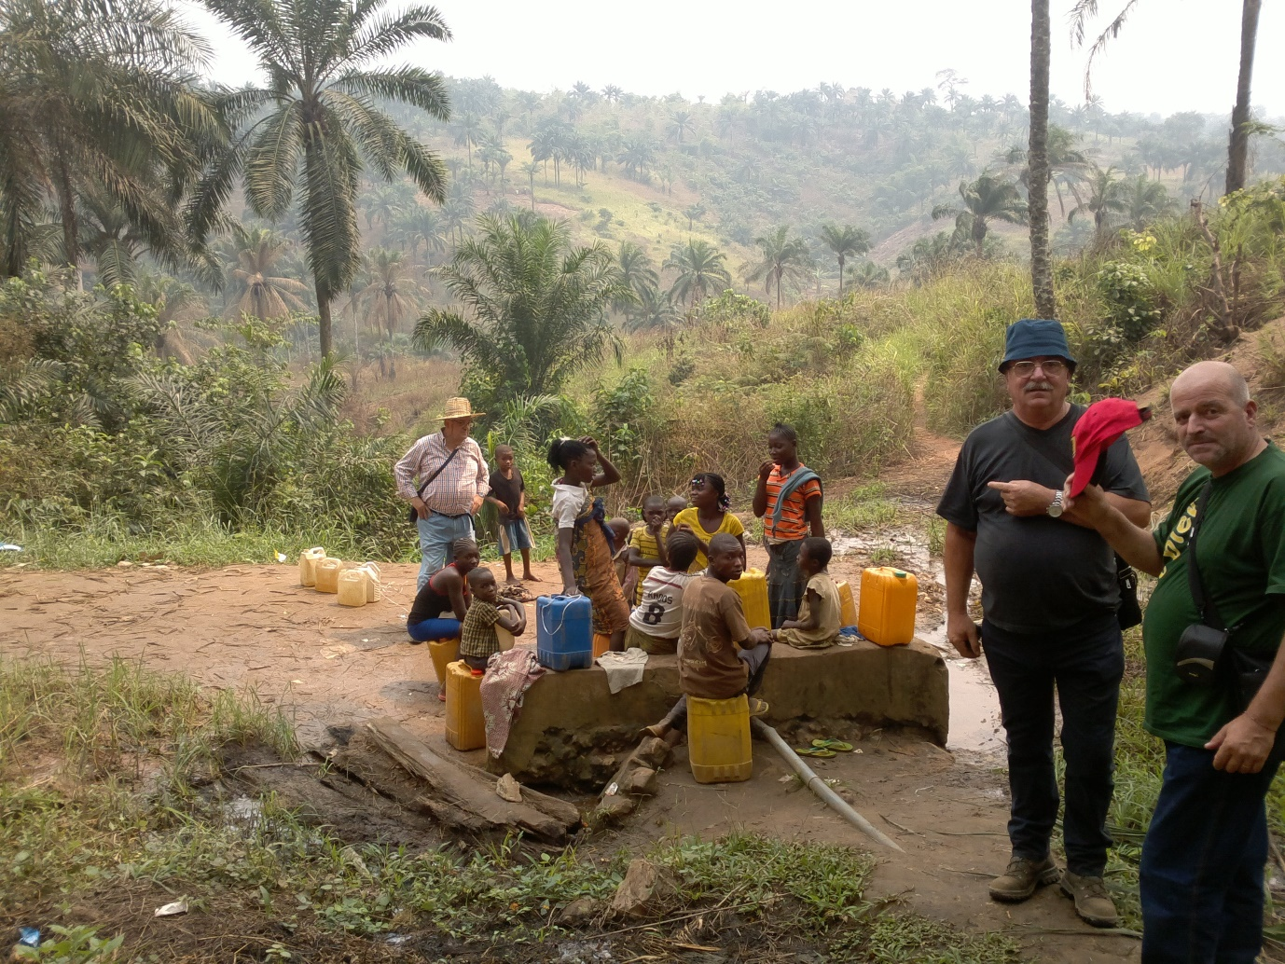
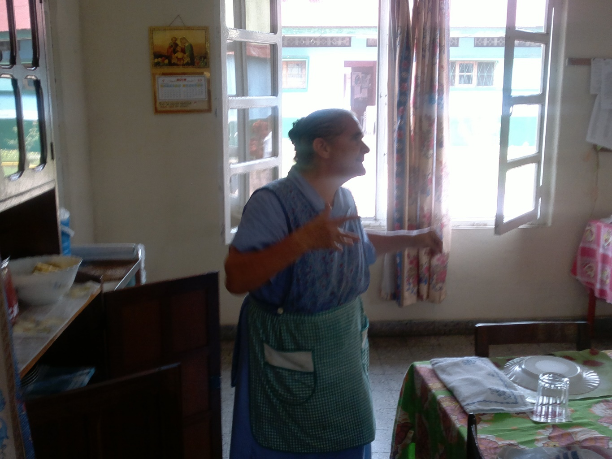
Sergio Capoferri frequenta le Missioni della Congregazione dal 2003; vi ha conosciuto e portato altri bergamaschi con i quali ha realizzato una biblioteca di livello universitario presso la Missione di Kingasani alla capitale ed una casa di accoglienza per i volontari.
A Pasqua 2012 alla Missione di Kingasani incontra Suor Pieradele Contratti, bresciana di Mairano, che racconta della missione di Tumikia dove opera e descrive le difficoltà legate alla mancanza di acqua potabile; da qualche anno la Missione non riesce più ad utilizzare il pompaggio da una piccola sorgente e dipende ormai dagli accumuli di acqua piovana e da scorte di contenitori riempiti alle sorgenti che si trovano nei fondo valle.

Slide 10
Con gli amici di viaggio decidono di visitare la missione di Tumikia e inizia questa storia.
Ritornati in Italia coinvolgono altre persone e si decide di effettuare un viaggio a settembre 2012 per rilievi e valutazioni su come aiutare la Missione.
A Tumikia la superiora è suor Adolphine, congolese che parla molto bene l’italiano.
Con lei e varie persone del posto:
visitiamo le sorgenti che gli abitanti del villaggio ritengono più adatte;
apprendiamo che intorno alla Missione il villaggio si sviluppa con circa 2500 abitanti,
veniamo a conoscenza di come vivono.
L’energia elettrica alla Missione è presente 1 h ogni sera grazie ad un gruppo elettrogeno a gasolio.
L’approvvigionamento idrico richiede che ogni giorno ci si rechi nei fondo valle alle sorgenti per portarsi a spalla o in testa bidoni da 15-25 litri; sono circa 200 m di dislivello e 4 km; il compito spetta principalmente ai bambini e alle donne.

Slide 11
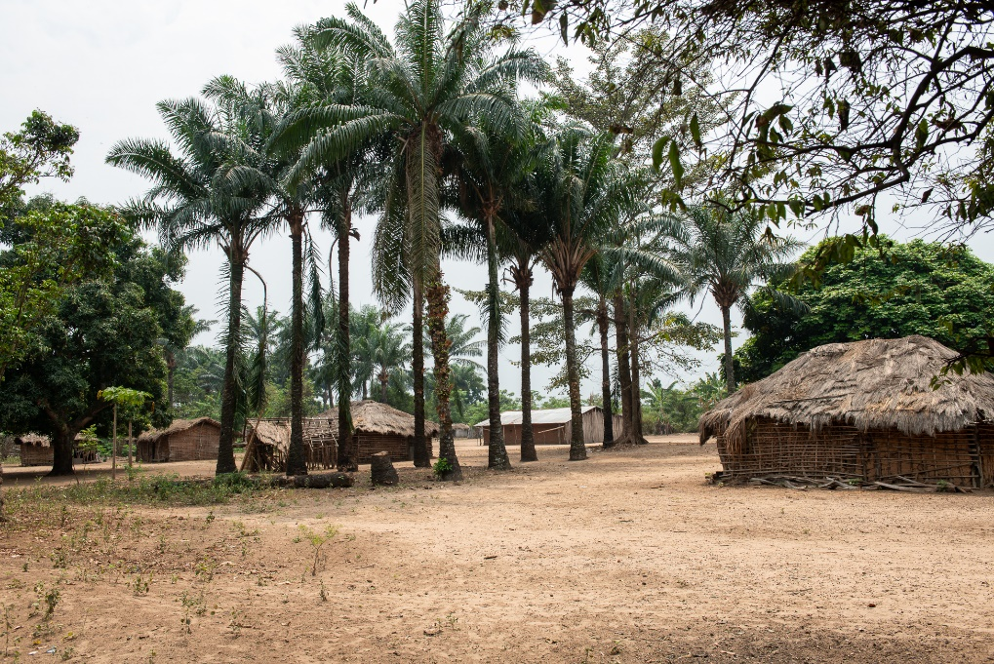
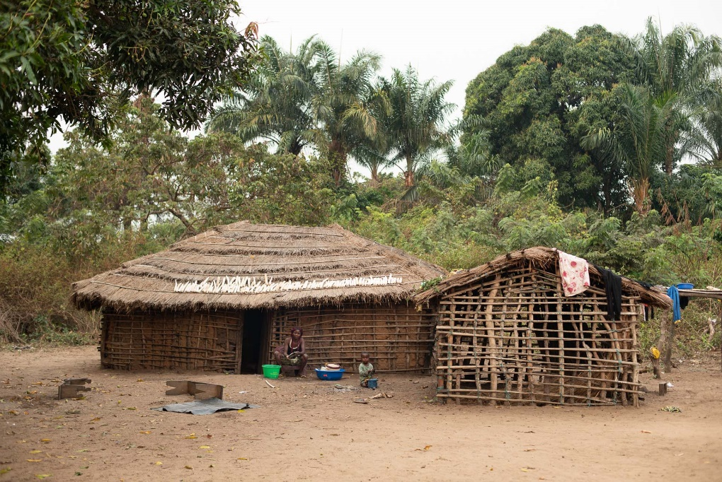
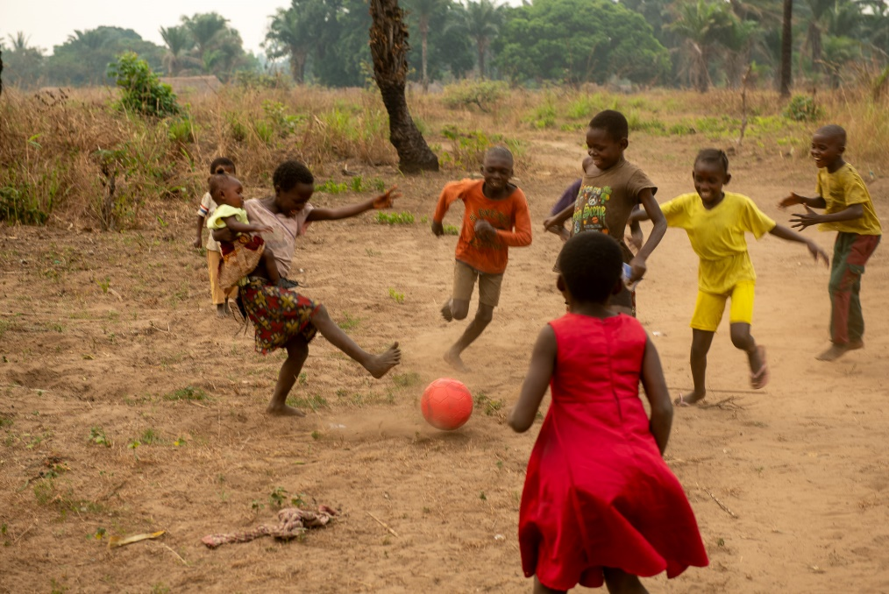
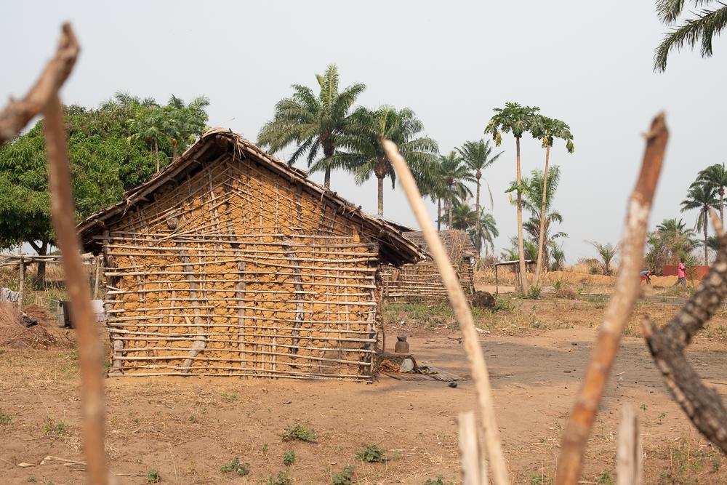
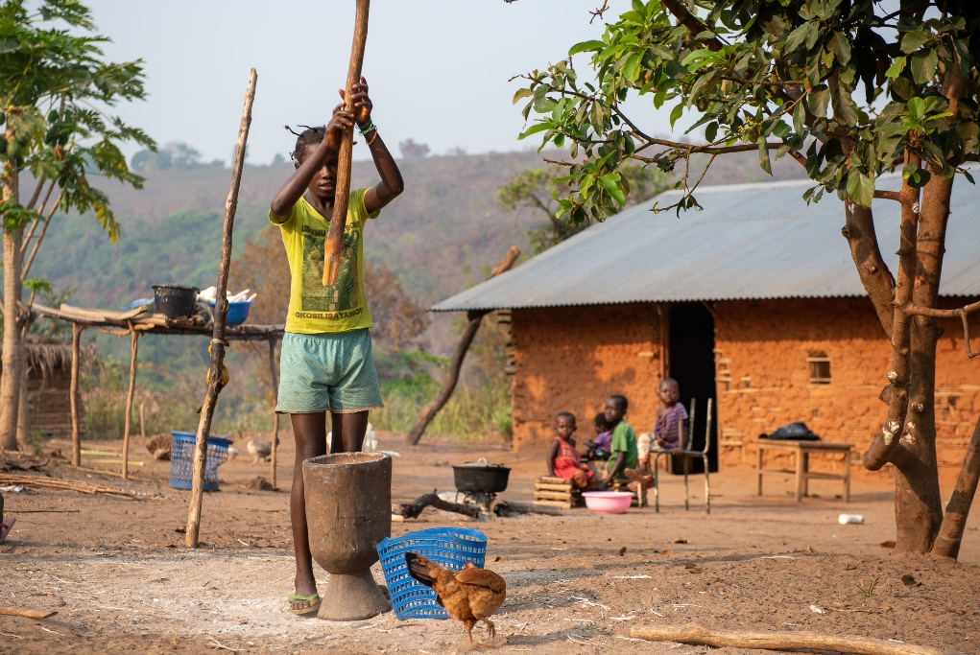
Il villaggio è costituito di capanne costruite con rami d’albero e bambù tamponati con argilla; i tetti sono quasi sempre in materiali vegetali; pochi si permettono il tetto in lamiera.

Slide 12
È una economia di sussistenza.
Il grosso dei lavori familiari è della donna; al mattino presto è al fondo valle a coltivare il manioco e lavare; ritorna a casa con il manioco o l’acqua o la legna per cucinare.
I bambini in età non scolare rimangono alla capanna sorvegliati dai più grandicelli.
Gli uomini vanno a prestare la loro mano d’opera o a coltivare manioco, raccogliere la legna o cacciare animali. Quanto vediamo conduce a valutare un progetto che porti acqua al villaggio (masa a boala nella lingua del posto che è il Kikongo) oltre che alla Missione.
Individuiamo la sorgente più abbondante e portiamo in Italia un campione per analizzarla.
A Pasqua 2013 torniamo per realizzare il rilievo topografico ed i vari approfondimenti che ci consentono di stendere un progetto.

Slide 14
Nel 2013 definiamo il progetto. L’acqua della sorgente deve essere protetta con un manufatto di presa e sollevata di 180 m e pompata per 1,8 km sino ad un bacino di 120 m3 e di qui distribuita a gravità in 16 fontane distribuite nel villaggio mediante una rete lunga circa 4 km.
Le difficoltà maggiori le abbiamo nella scelta del pompaggio; la scelta del fotovoltaico è scontata in quanto i costi del gasolio renderebbero proibitiva la gestione.
Per realizzare i lavori, oltre alle tubazioni ed alle apparecchiature idrauliche, abbiamo bisogno di:
cemento
sabbia e ghiaia
acciaio per armatura
casseri,
ponteggi
betoniere
strutture per il sostegno dei pannelli fotovoltaici
serramenti e porte per i vari locali, recinzioni
gruppi elettrogeni
cavi e apparecchiature elettriche.

Slide 15
Cerchiamo i materiali sul posto. Le tubazioni e le apparecchiature idrauliche ed elettriche sono di qualità bassa. Serramenti e macchine edili sono disponibili alla capitale. I costi sono simili ai nostri.
In Italia la maggior parte dei materiali ci viene donata pertanto decidiamo di portare dall’Italia tutti i materiali ad eccezione di sabbia, ghiaia e cemento.
Imprese edili ci donano ponteggi, legname, casseforme, betoniere, ferro di armatura, cavidotti, recinzioni. Idraulici e ditte del settore ci donano tubi, saracinesche, saldatrici, pompe, inverter. Elettricisti e produttori di cavi elettrici ci donano interruttori, cavi, pannelli fotovoltaici.
Privati ci offrono malte, guaine, gruppi elettrogeni. Il cemento verrà da Kikwit, città a circa 100 km di distanza.
La ghiaia e la sabbia verranno raccolte dalla Missione in un intorno di circa 30 km; il camion della Missione girerà per mesi nei villaggi a prelevare pietre e sabbia raccolte sul greto dei torrenti e accumulate in piccoli mucchi da mamme e bambini; accumulati alla Missione, i sassi più grossi verranno rotti a mano con martelli.

Slide 16
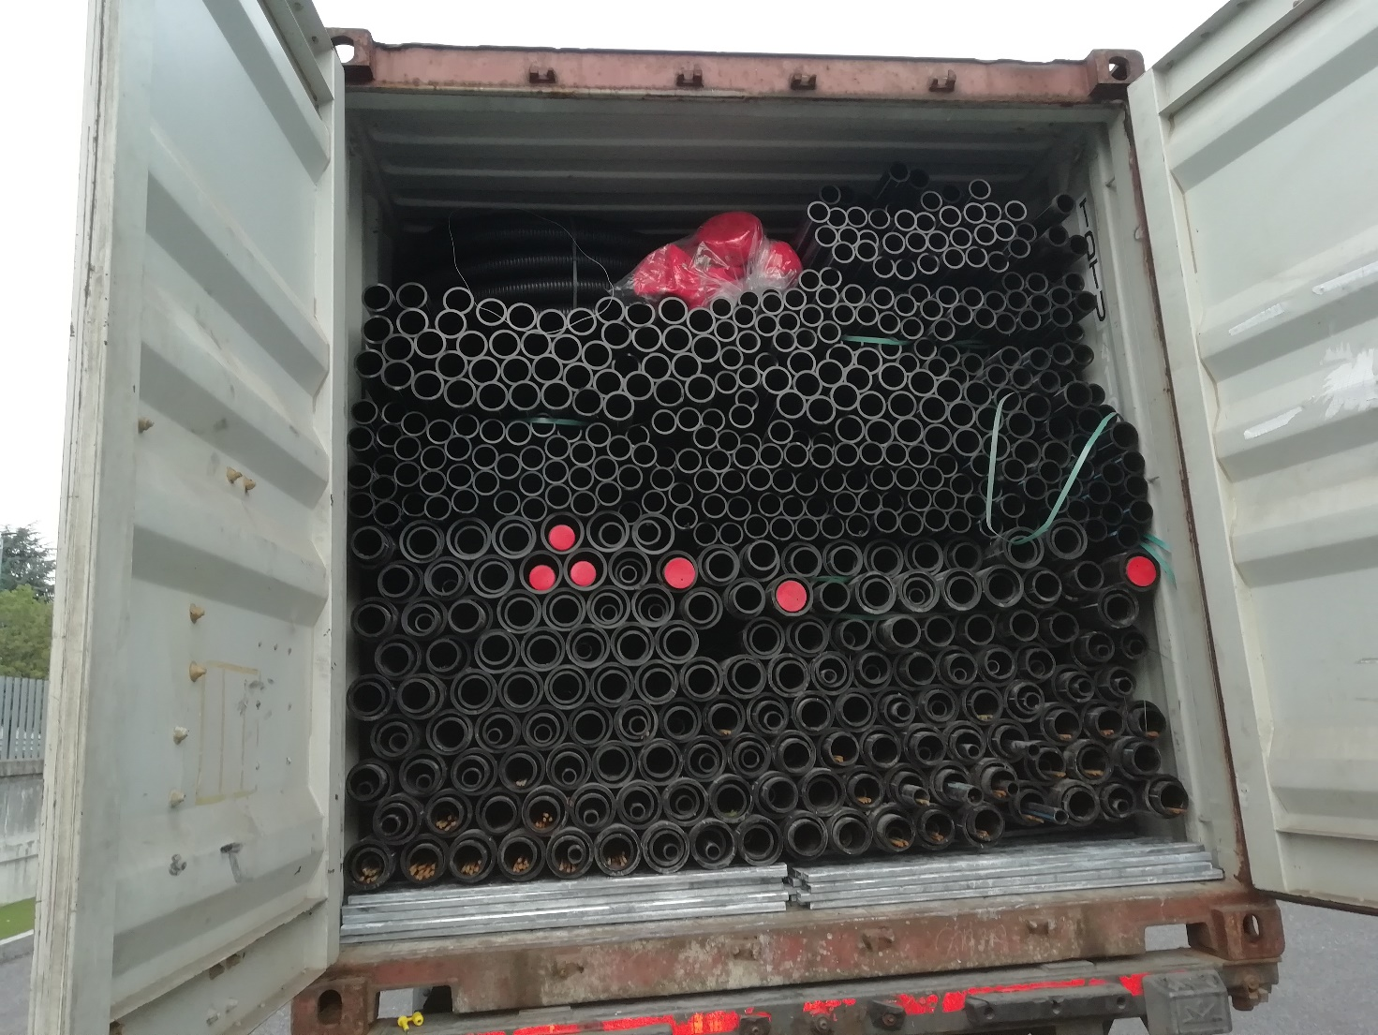
I materiali in Italia vengono raccolti presso la sede dell’azienda di Sergio Capoferri a Telgate e spediti tramite container da 12x2,3x2,7 m3.
Il 6/12/2013 spediamo con il 1° container che contiene parte dei tubi, il legname e l’acciaio per il cls.
A gennaio 2014 torniamo per gli ultimi rilievi.
Il 6 maggio ed il 6 giugno inviamo gli altri 2 container.

Slide 17
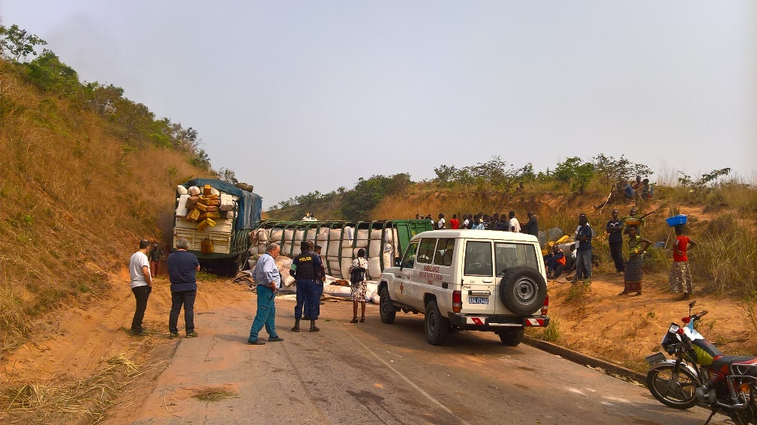
I container si imbarcano a Genova, percorrono il Mediterraneo, attraversano Gibilterra, percorrono la costa atlantica dell’Africa e risalgono la foce del fiume Congo sino al porto fluviale di Matadi; qui i container passano su camion e transitano sulla Route 1 (Matadi-Kinshasa-Kikwit) per circa 700 km. A Moluma i container vengono scaricati dal materiale che viene riposto in un deposito nei pressi della strada che la Missione ha affittato al proprietario. Il viaggio di un container dura circa 2-3 mesi.
Da qui a Tumikia sono 11 km di pista su sabbia.

Slide 18
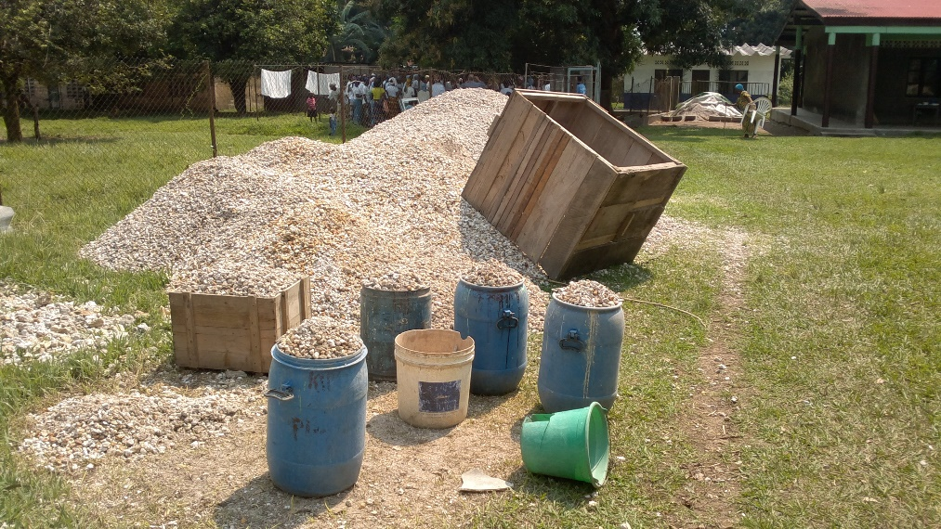
Nel frattempo la superiora a Tumikia è cambiata: suor Charlotte ha sostituito suor Adolphine. Suor Charlotte organizza il trasporto dei materiali da Moluma a Tumikia e la raccolta della sabbia e della ghiaia.
Una parte dei trasporti avviene tramite il camion della Missione e una parte a mano e a piedi da parte degli abitanti di Tumikia che ogni giorno vengono a Moluma.
A giugno 2014 effettuiamo un ulteriore viaggio per vedere i materiali arrivati e concordare i lavori che il villaggio deve preparare per agosto, quando intendiamo venire a realizzare i lavori.

Slide 19
Il 3/8/2014 partiamo per l’esecuzione dei lavori: siamo in 6 tra cui 3 muratori ed 1 idraulico.
Ogni giorno lavorano con noi tra 100 e 200 congolesi; inizialmente pensiamo e concordiamo che il loro lavoro dovrebbe essere volontario; se lavorano con noi non possono tuttavia provvedere al sostentamento proprio e della famiglia; mangiano poco e la dieta è talmente scarsa che, pur temprati, la loro resistenza al lavoro ne risente. Va a finire che li paghiamo e gli diamo un pasto a mezzogiorno ed alla sera.
Il 22/8/2014, costruita la presa della sorgente, posata la tubazione dalla sorgente al pompaggio, realizzati la vasca e il locale di pompaggio, costruito il bacino di distribuzione e posate le tubazioni di pompaggio e di distribuzione, alcuni di noi tornano in Italia mentre 2 muratori rimarranno sino alla fine dei lavori per continuare con le opere edilizie (fontane, getti per il fotovoltaico, rivestimenti e guaine bacini.

Slide 20
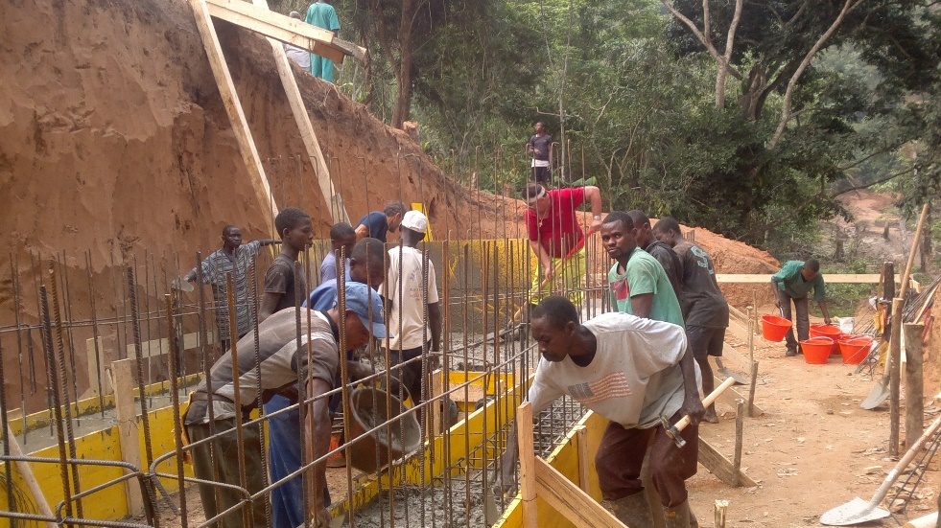
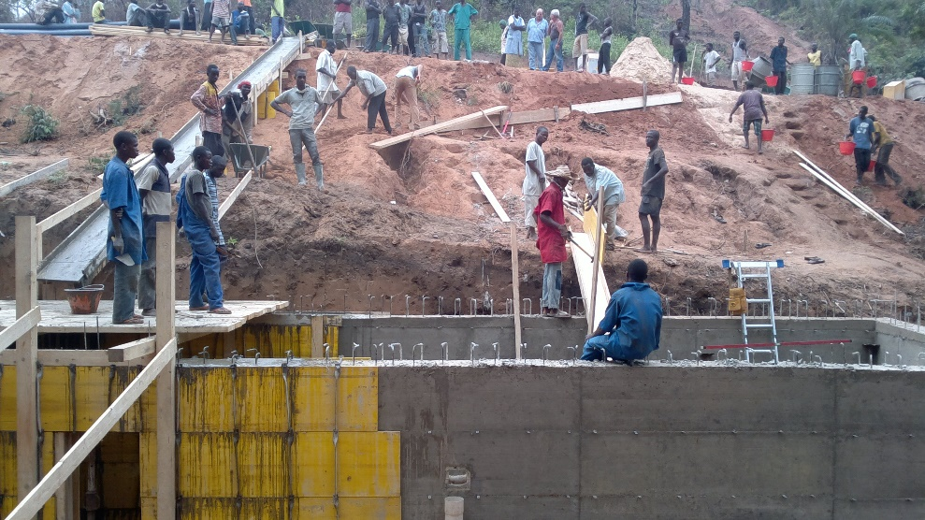
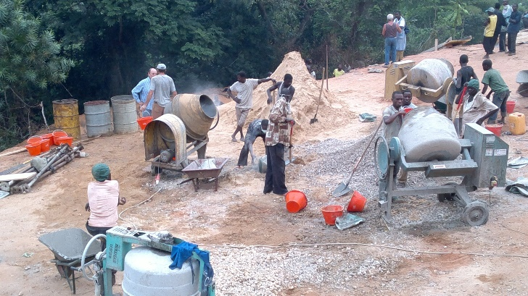
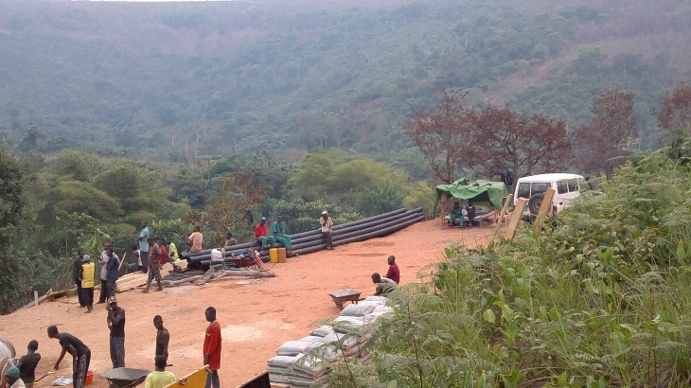

Slide 21
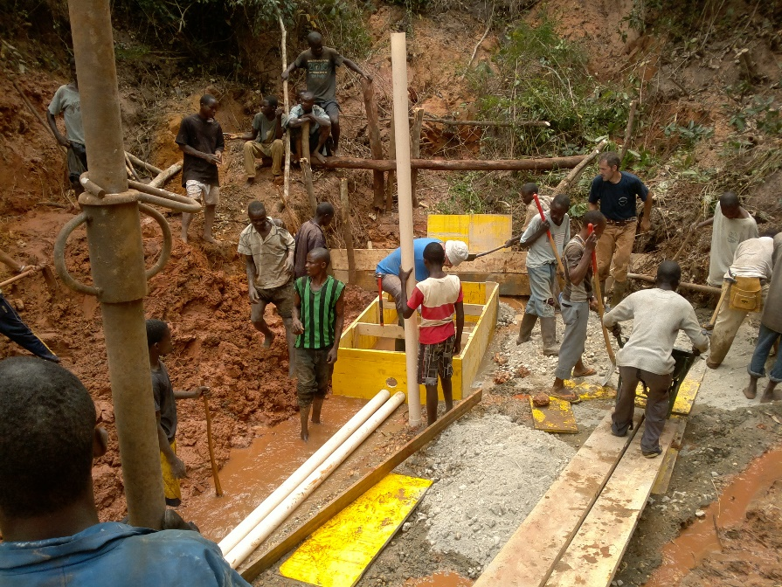
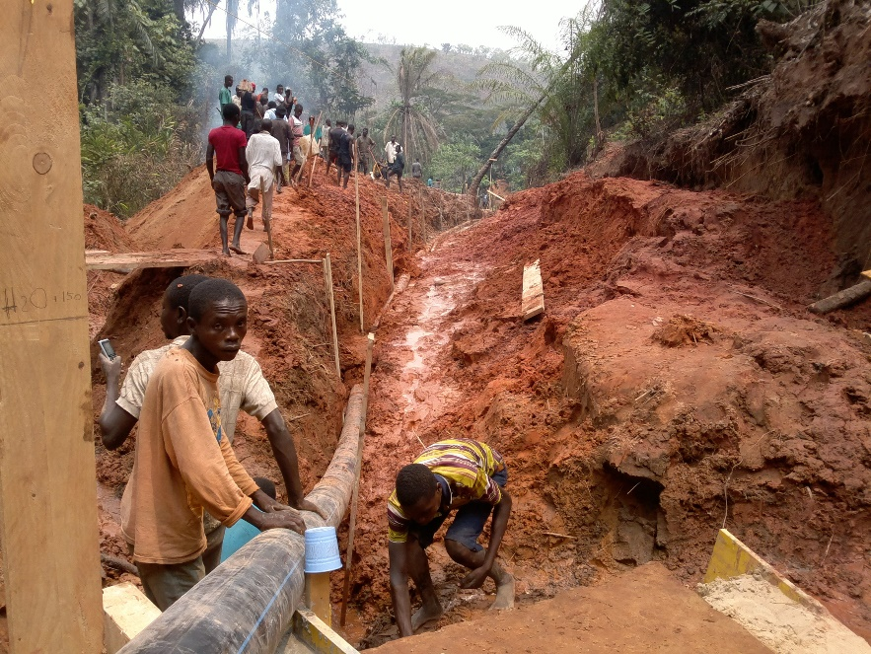
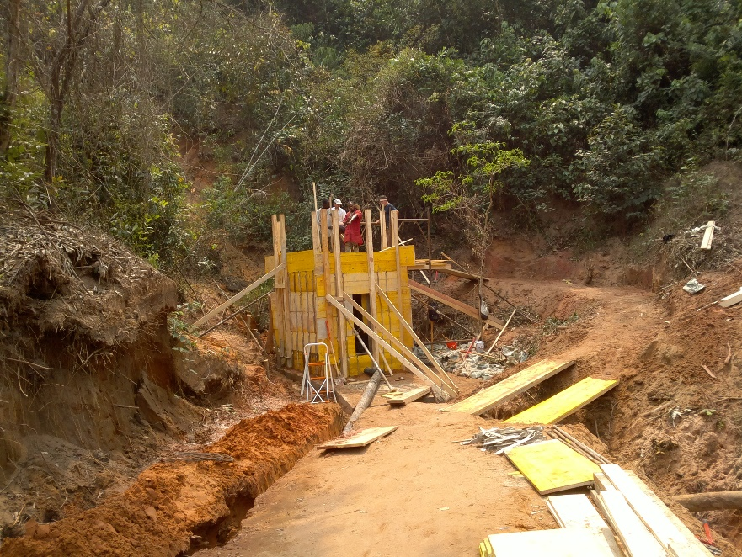
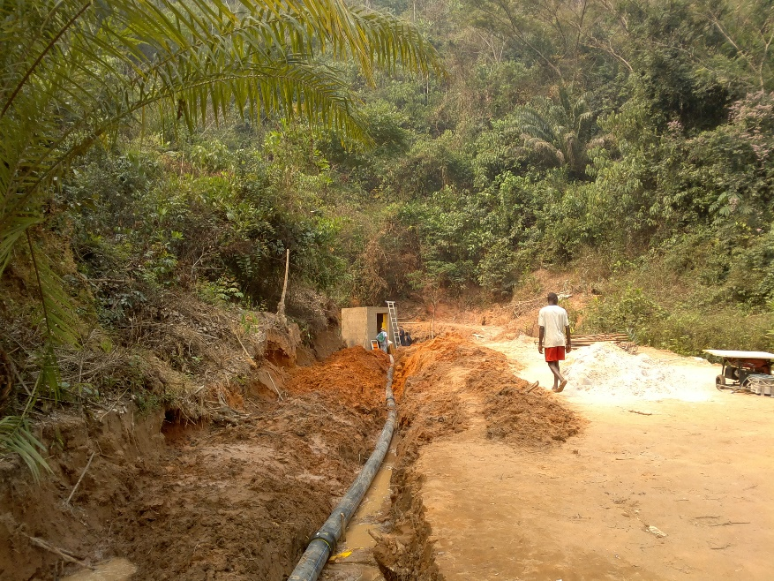

Slide 22
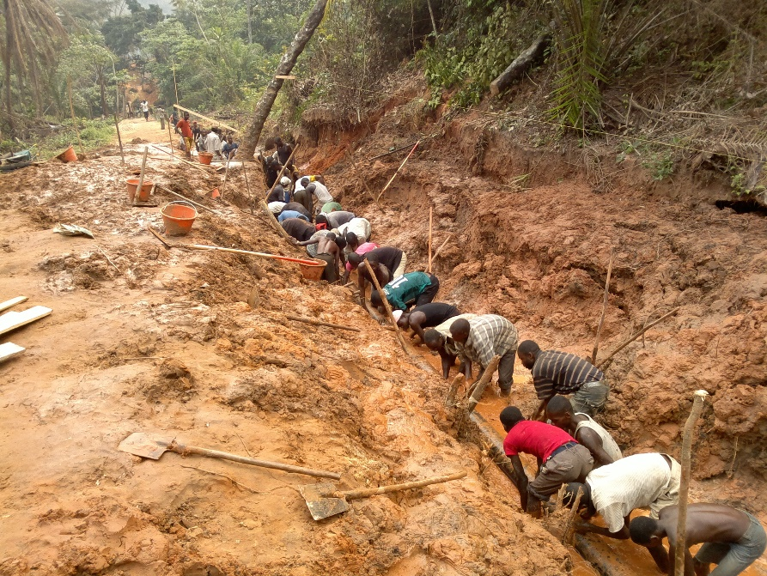
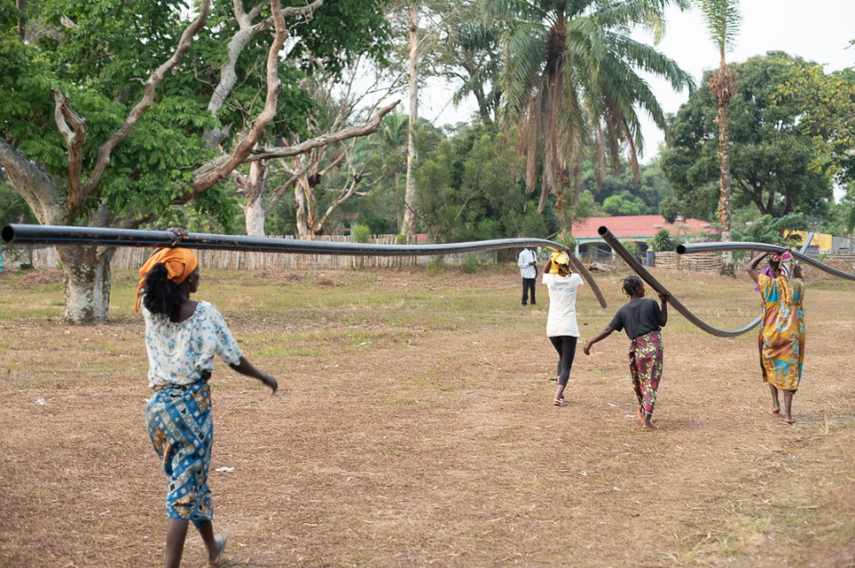
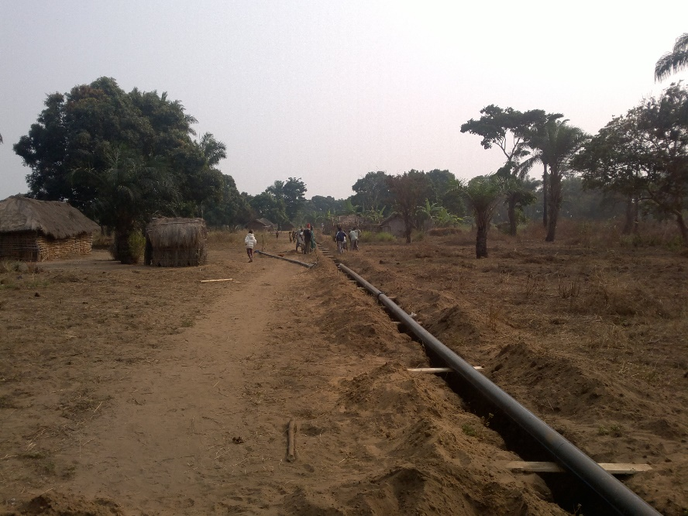
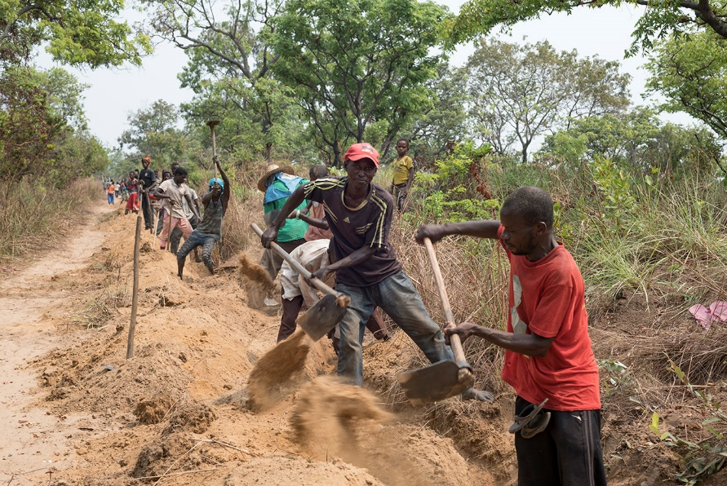

Slide 23
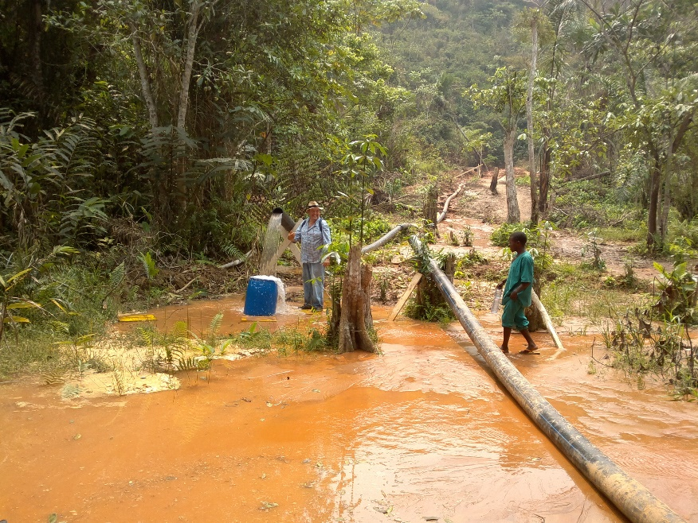
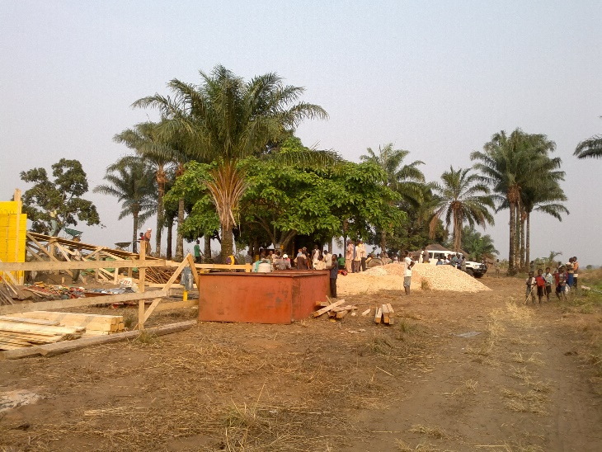
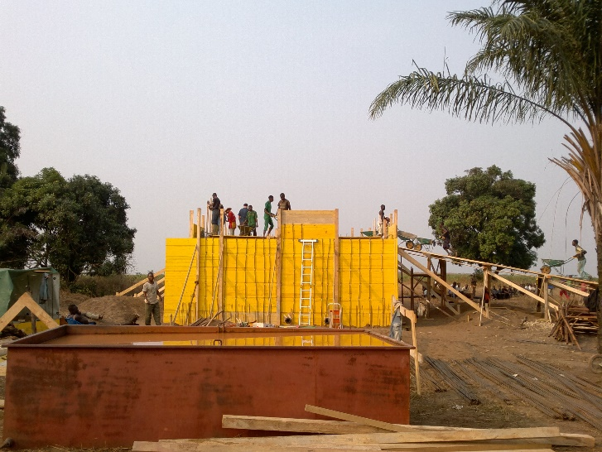
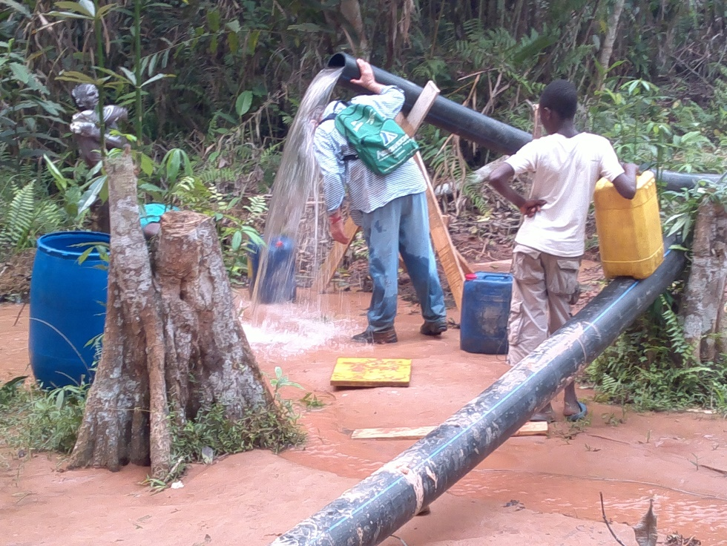

Slide 24
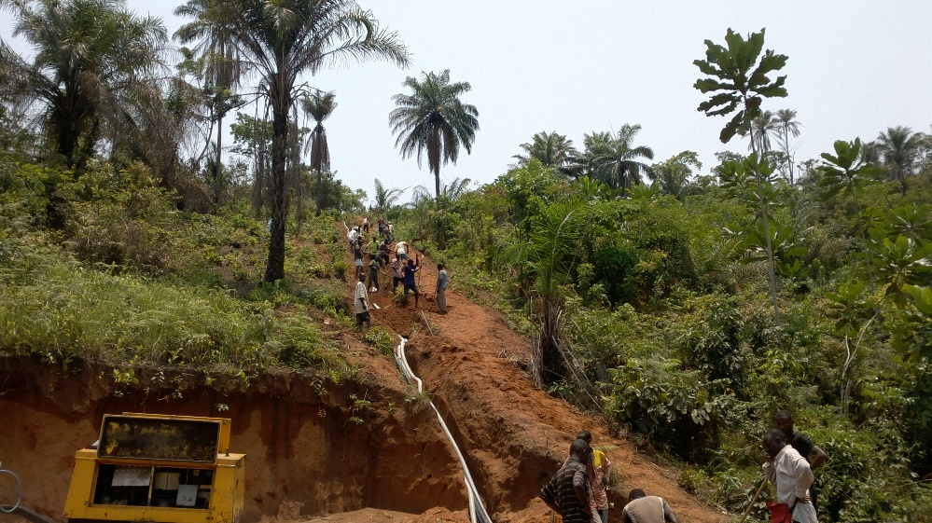
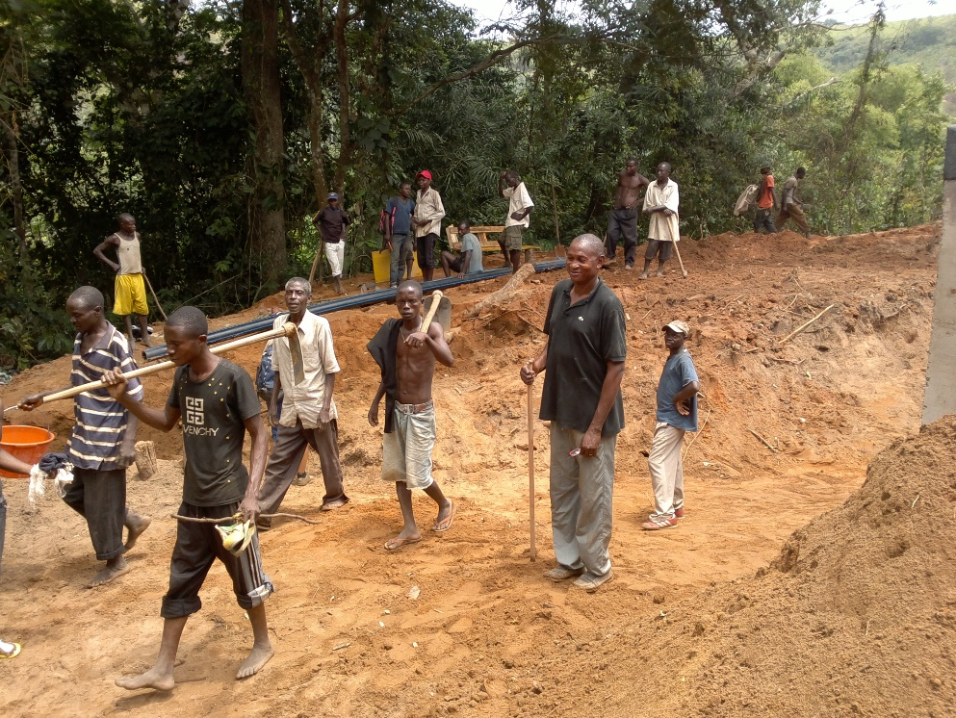
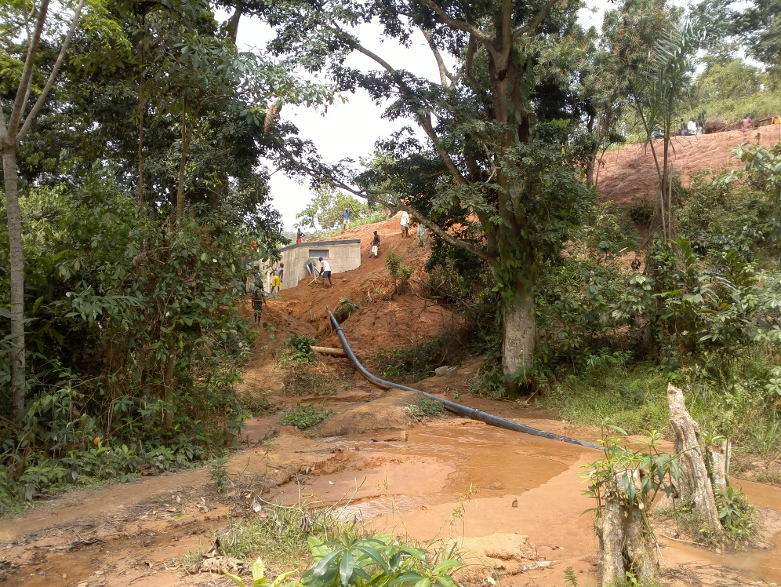
Il 19/9 torniamo a Tumikia in 4 per ultimare i lavori.
La Missione ci rende disponibile papà Alì, elettricista all’Ospedale di Kingasani.
Il 27/9 i lavori sono ultimati.

Slide 25
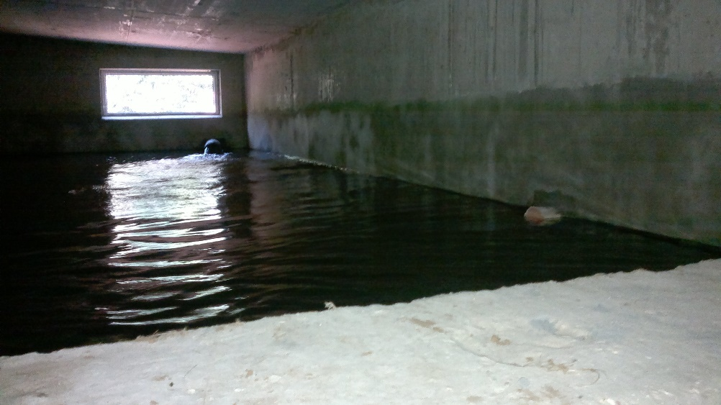
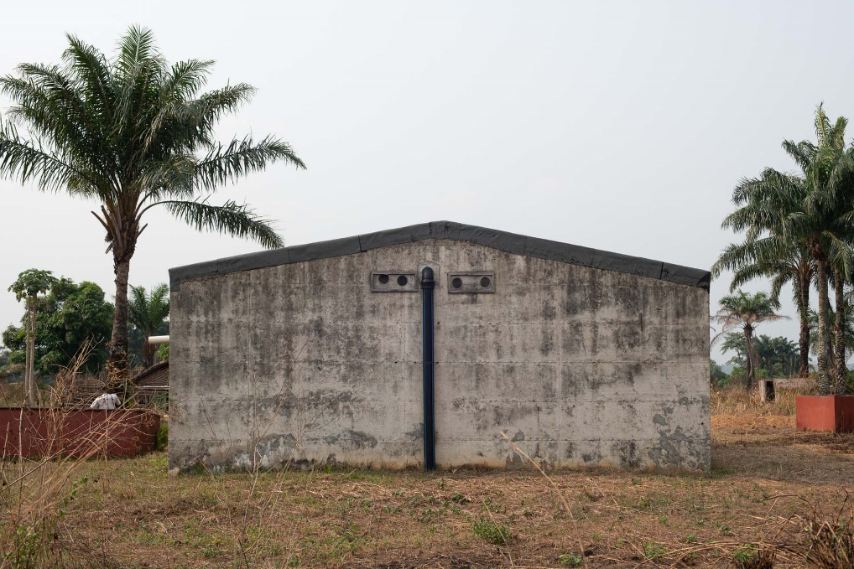
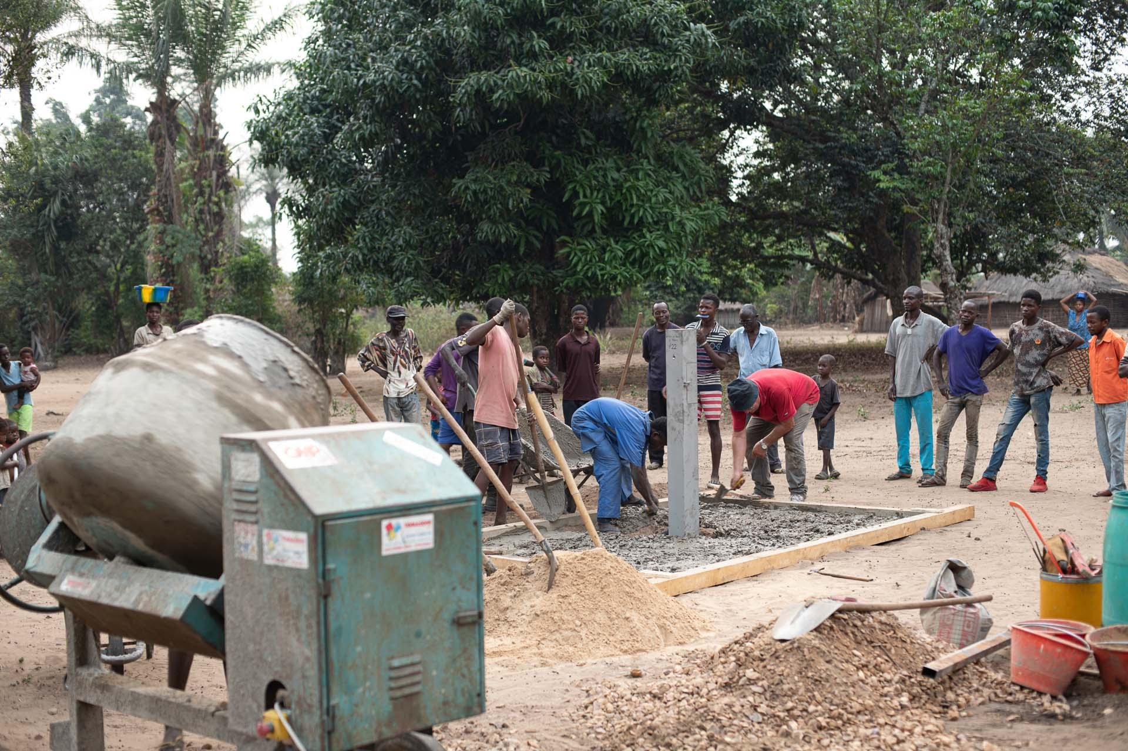
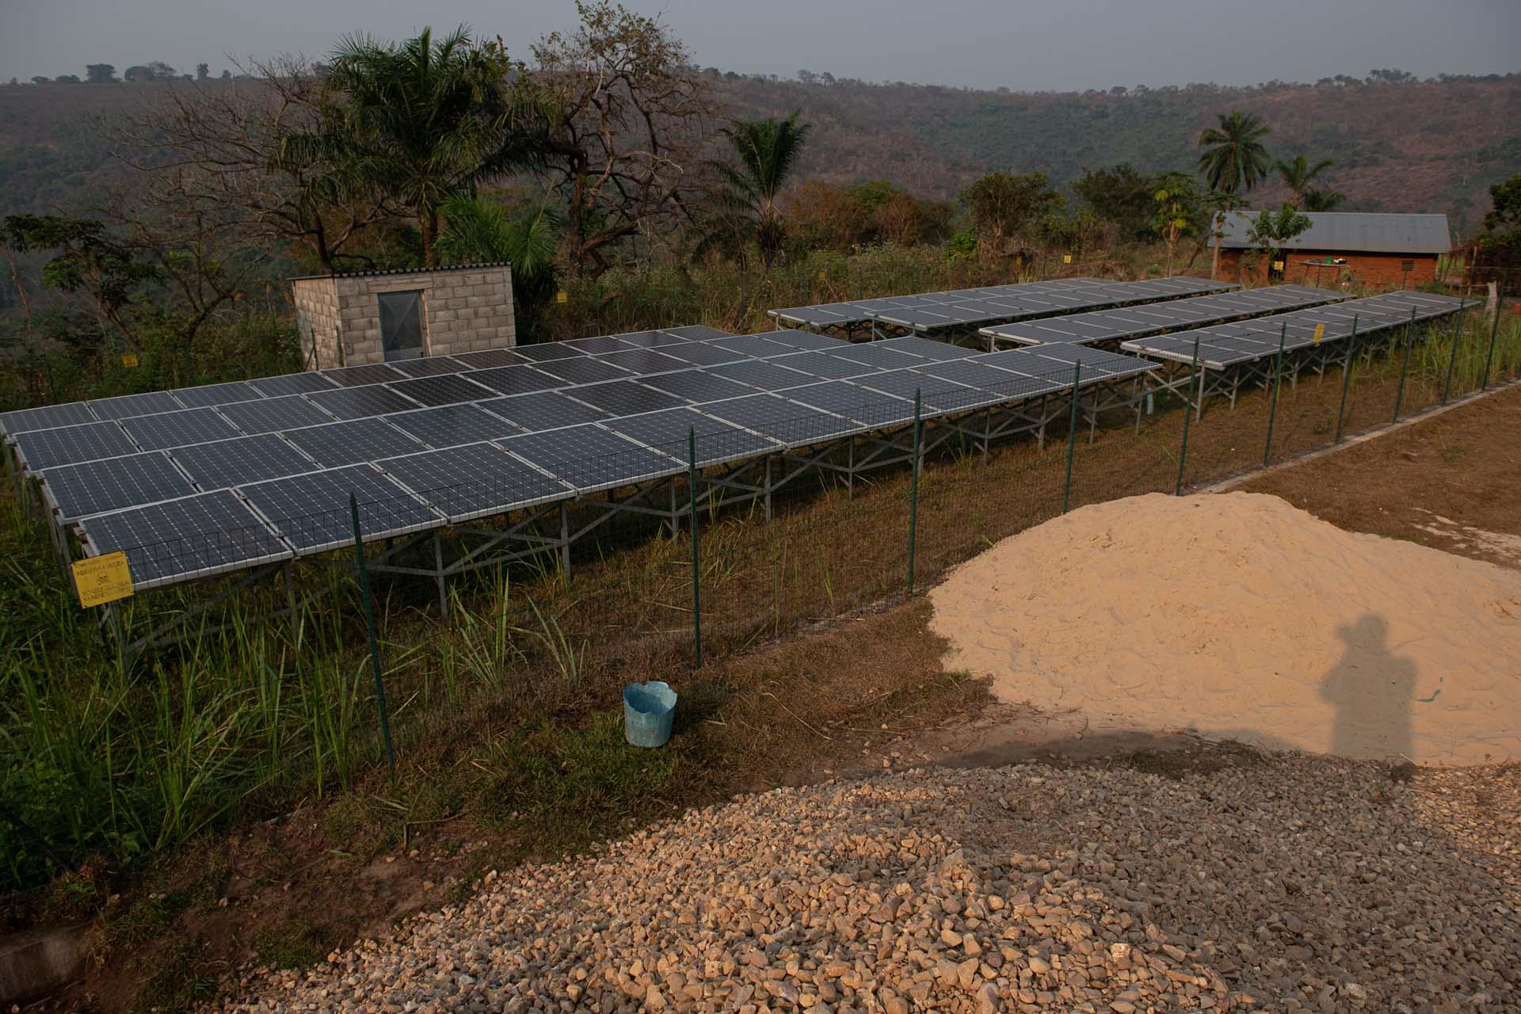

Slide 26
L’acquedotto è costituito da:
un manufatto di presa di una sorgente di fondo valle (portata della sorgente di circa 40 m³/h);
una tubazione lunga circa 200 m che conduce la sorgente al serbatoio di pompaggio;
un locale di pompaggio dove sono presenti una vasca di arrivo della sorgente e le pompe di sollevamento (2 pompe da 7,5 kW ciascuna in grado di sollevare circa 7 m3/h ciascuna;
un campo fotovoltaico da 22 kW che fornisce l’energia elettrica alle pompe;
una tubazione di pompaggio lunga circa 1,8 km che conduce la sorgente al bacino di distribuzione, posto circa 170 m più in alto;
il bacino di distribuzione che ha una capacità di 120 m³;
una rete di distribuzione nel villaggio e nella missione che si sviluppa per circa 3 km di tubi (circa 19 m³ di capacità);
16 fontane distribuite nel villaggio e nelle scuole;
allacciamenti diretti alla rete per le utenze della Missione.

Slide 27
Nei primi mesi vi è stato un funzionamento dell’impianto di tipo “libero”: chiunque poteva aprire i rubinetti di qualsiasi fontana a qualunque ora.
La quantità d’acqua disponibile risultava tuttavia inferiore alla richiesta pertanto spesso l’impianto (circa 3 km di tubi pari a circa 19 m³ di contenuto d’acqua e serbatoio da 120 m³) si svuotava parzialmente; poiché ciò può essere fonte di problemi igienico-sanitari (penetrazione di insetti e animali) si è concordata una gestione razionata che consenta di avere sempre un volume minimo nel serbatoio per garantire che la rete sia sempre con acqua in pressione.
La Missione e gli Chefs dei villaggi hanno deciso di rendere possibile l’apertura dei rubinetti alle fontane solo in alcune ore del giorno e si è definito un massimo di prelievo per persona e la regola è stata spiegata agli abitanti; per qualche mese si è avuto pertanto un funzionamento dell’impianto di tipo “libero regolamentato”; esso non ha comunque risolto il problema dello svuotamento degli impianti sia per il non rispetto delle regole da parte di alcuni abitanti di Tumikia che per l’afflusso anche dai vicini villaggi di Sakambanza, Kimbandangingi, Mabanfu e altri.

Slide 28
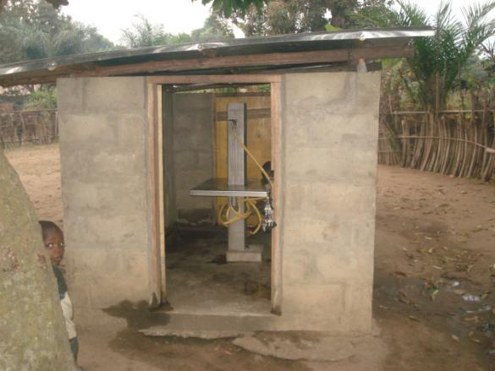
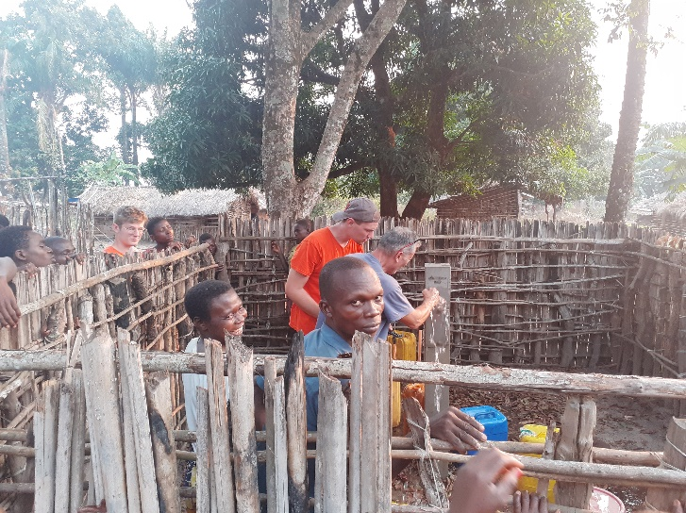
Di giorno il rispetto della regola è più facile da mantenere grazie al controllo esercitato dagli abitanti più prossimi alle fontane ma si danno diverse ore in cui gli adulti, sia uomini che donne, risultano assenti per le attività che devono svolgere alla foresta e di queste ore qualcuno approfittava; le fontane erano inoltre interessate anche da un uso notturno che disturbava la tranquillità degli abitanti più prossimi alle fontane.
Si è giunti pertanto alla risoluzione di rendere inaccessibili i rubinetti delle fontane racchiudendole in casette con accessi chiusi a chiave; alcuni responsabili, individuati tra i lavoranti della Missione, ogni volta che nel serbatoio di distribuzione vi sia un volume di circa 70 m³, provvedono all’apertura delle fontane dalle 14 alle 17.
Fontana aperta
Fontana chiusa

Slide 29
Ogni anno ci siamo recati a Tumikia.
Considerando la disponibilità della sorgente (portata di 40 m3/h contro i 7+7=14 m3/h del pompaggio installato) ed il fatto che la gestione delle fontane dovesse essere razionata, si è deciso di potenziare l’acquedotto e il pompaggio estendendo la rete ai vicini villaggi di Sakambanza, Kimbandangingi e Mabanfu.
Si sono potenziare le pompe (2 GRUNDFOS CR 15-17 da 15 kW/cad) ed il fotovoltaico (portato a 66 kW) e si sono posati circa 7 km di tubazioni con le relative fontane.
I materiali (tubi, pompe, pannelli fotovoltaici, acciaio armatura, fontane) sono stati raccolti in Italia e spediti con 2 container ai primi di aprile 2019.

Slide 30
Ad Agosto 2019 ci siamo recati in 9 ad eseguire il lavoro; ci hanno supportato circa 100 uomini ogni giorno che sono stati pagati ed a cui si dato da mangiare 2 volte al giorno.
L'abbondanza idrica ha consentito di rendere libera la gestione delle fontane.
Gli 88 pannelli installati nel 2014 sono stati portati alla Missione dove sono stati alimentati gli impianti esistenti e si è pertanto potuto evitare di accendere il generatore a gasolio.
La disponibilità idrica del pompaggio e della sorgente consente di servire ulteriori abitanti pertanto si è progettata l’estensione della rete a i villaggi di Mbelo, Kingoma e Mikwati.
Il progetto è stato realizzato nell’agosto 2021.

Slide 31
Il 6/5/2021 il container è partito con:
circa 6 km di tubazioni in polietilene per l’ampliamento della rete insieme a saracinesche, saldatrice e gruppo elettrogeno
nuovo inverter per pompa acquedotto
2 inverter da 5 kW ciascuno accoppiato a 4 batterie al Litio per 10 kWh per l’ampliamento del fotovoltaico alle Scuole ed all’Ospedale;
Quadri, cavi, lampade, cassette di derivazione, interruttori per i nuovi impianti fotovoltaici e per il rinnovamento dell’impianto elettrico dell’ospedale;
scaricatori, puntazze, cavi per realizzare gli impianti di terra;
strutture in acciaio per la posa dei pannelli fotovoltaici alla missione;
recinzione per il nuovo fotovoltaico
16 fontane con rubinetti e valvole di sezionamento;
Altro materiali tra cui pompe e sistemi di controllo per sollevamento di acqua da cisterne accumulo pioggia da distribuire alle varie Missioni, lavatrici, frigoriferi, vettovaglie, 1 motopompa per la Missione di Losanga, Tosaerba, motosega, scatole con indumenti e scarpe, lampade fotovoltaiche

Slide 32
La sorgente di Tumikia consente di coprire i fabbisogni di circa il doppio dei 6000 abitanti oggi serviti.
Un obbiettivo principale della Associazione al momento è pertanto quello di estendere la rete ad ulteriori villaggi e di potenziare il pompaggio e l’accumulo.
L’Associazione sta pertanto redigendo i progetti al riguardo per estendere la rete ai villaggi di: Kingafioti, Bunda, Moluma, Kongo, Kimwanza, Kimbimbi

Slide 33
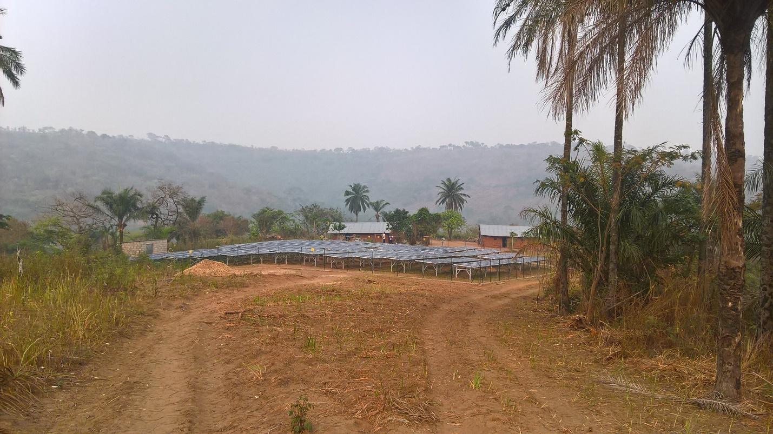
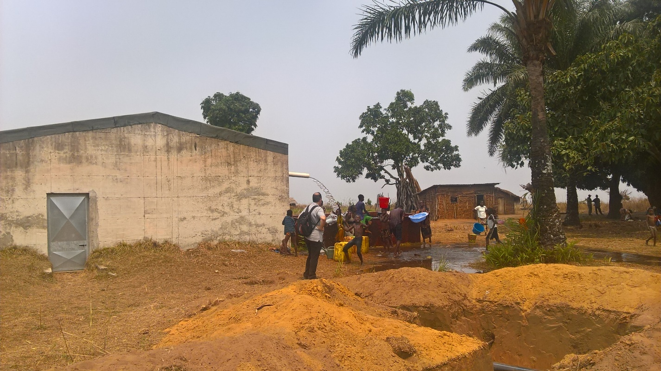
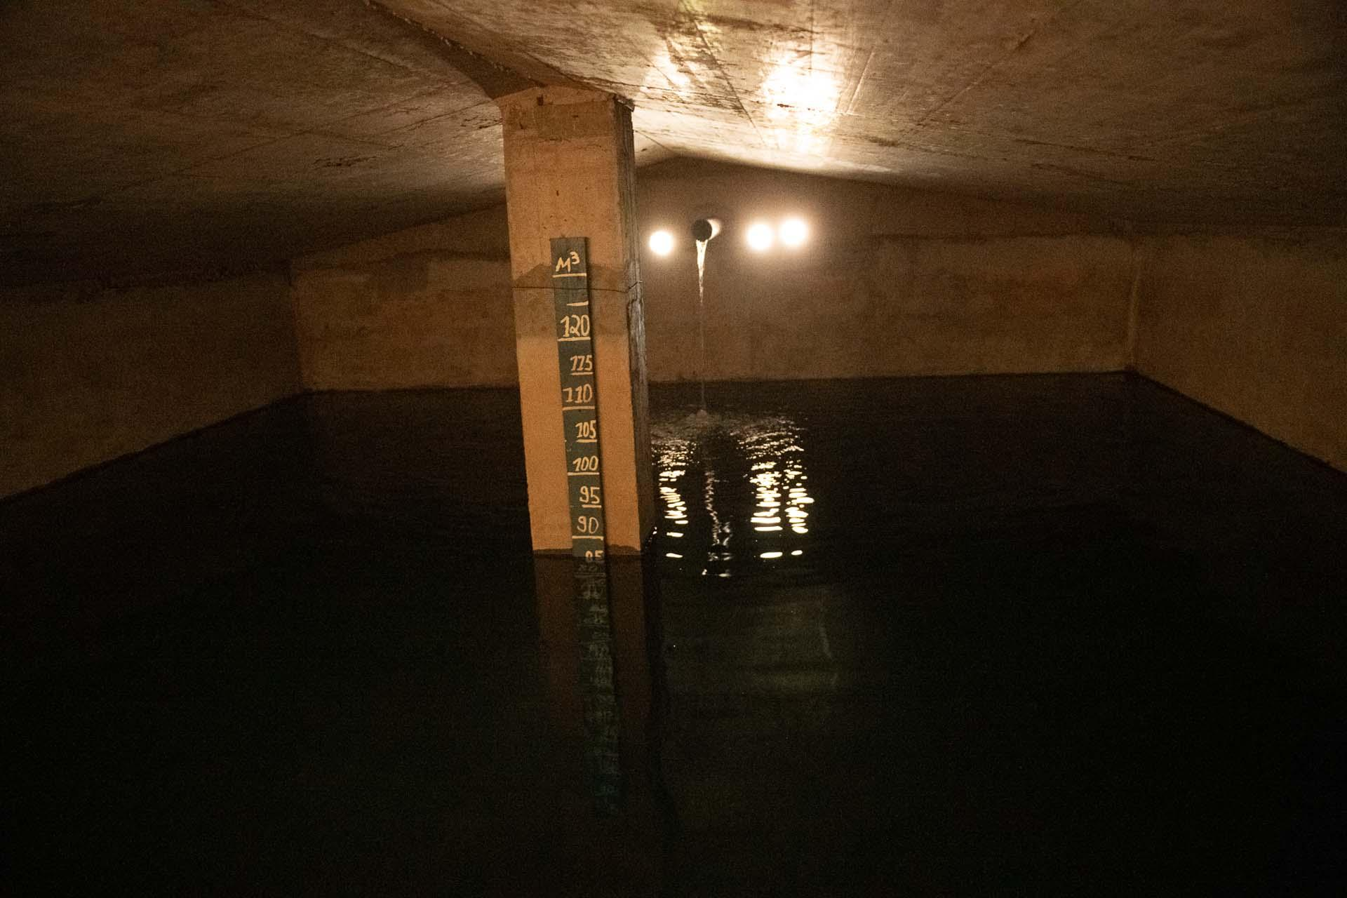
Rispetto al nostro arrivo nel 2012, le suore hanno notato minori casi di infezioni intestinali nei bambini. La disponibilità di acqua al villaggio e di energia elettrica alla Missione hanno permesso la crescita della Missione.
All’Ospedale è stata installata una sala operatoria; oltre a Sr Germaine, medico dell’Istituto, è stato assunto un medico chirurgo a tempo pieno; sono stati creati nuovi reparti e si gestisce una banca del sangue per le trasfusioni, necessarie per i bambini in avanzato stato di malaria.

Slide 34
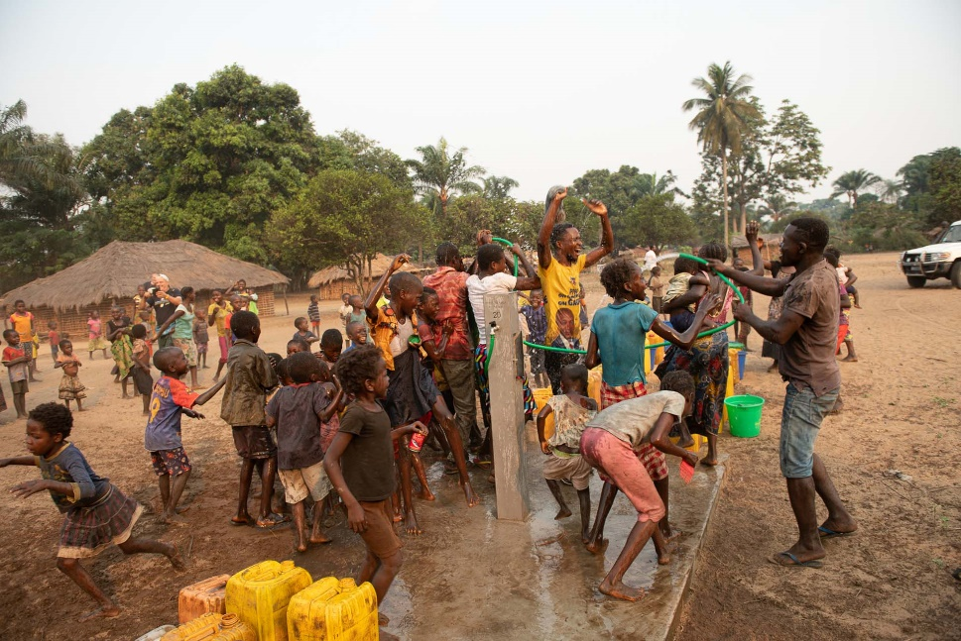
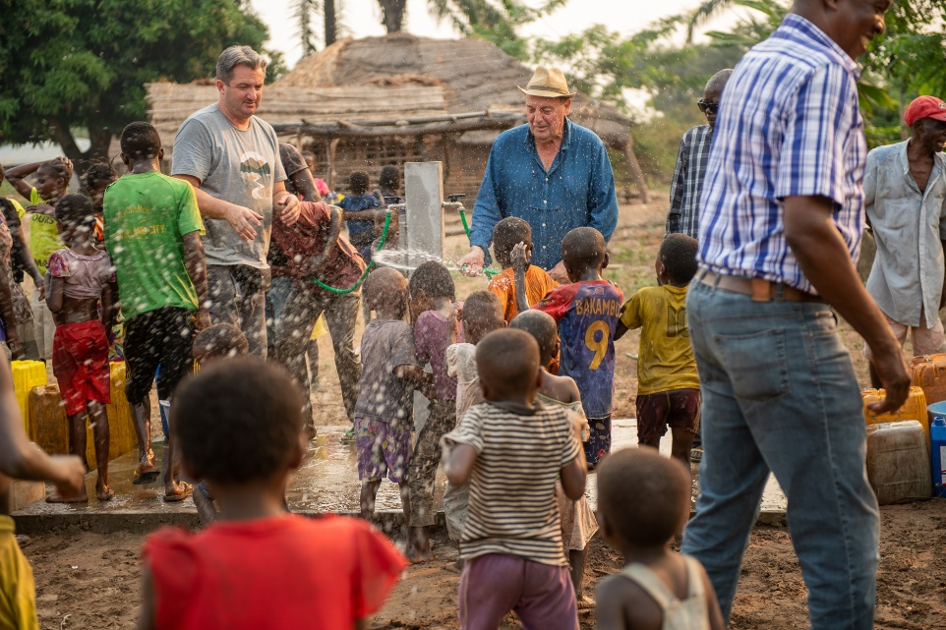
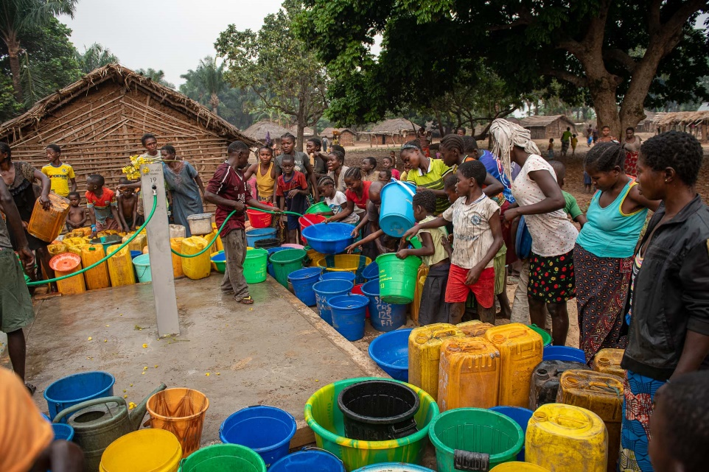

Slide 35
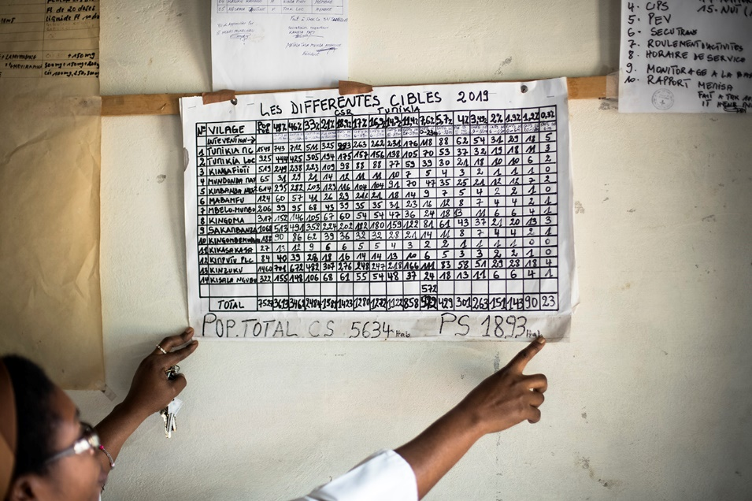

Slide 36
bellini@ecosphera.net

Slide 37
un progetto

